Slide 1
算法设计与分析
Design and Analysis of Algorithms
Notes:
算法设计与分析是数据结构的一门后续课程, 以前我们在数据结构中已经 学了一些简单初步的算法,以及一些简单的算法分析,在此,我们将系统完整介绍有关算法的设计方法或策略以及算法分析的方法.
算法设计与分析课程主要介绍三个内容：
算法：什么是算法？介绍算法相关概念；
算法设计：对给定问题，如何设计算法？给出一般的算法设计策略，包括贪心、分治、递归、动态规划、回溯等等。阐述各种算法设计策略方法的理论基础、主要思想及其适用范围。同时针对一些具体问题以及经典实例来讲述如何用这些一般的理论以及各种抽象数据类型对问题进行抽象描述，并用最有效的方式设计出解决问题的高效算法。它们将生动地再现计算机程序设计方法学的理论、抽象和设计三个过程，
算法分析：设计出算法之后，它对不对？它占用多少资源？他执行时间效率能否满足要求？如果一个问题又多个算法，那个更好？
这些也就是程序设计最核心本质问题。
我们先看几个算法设计中的经典问题，通过这门学科要解决的经典问题，也就是这个学科研究的对象，可帮助我们理解这门学科的概念和方法的本质和精髓。

Slide 2
算法设计与分析 >教学安排
算法设计与分析
1、介绍算法设计的一般方法和策略。
递归与分治
动态规划
贪心算法
回朔法
分支限界法
概率算法
2、对给定的算法如何分析它的运行效率（复杂性）.
在给定的计算模型下，研究算法或问题的复杂性：
上界、下界、平均 以及问题固有复杂性
Notes:
算法设计与分析课程主要介绍一般的算法设计策略，阐述各种算法设计策略方法的理论基础、主要思想及其适用范围。同时针对一些具体问题以及经典实例来讲述如何用这些一般的理论以及各种抽象数据类型对问题进行抽象描述，并用最有效的方式设计出解决问题的高效算法。它们将生动地再现计算机程序设计方法学的理论、抽象和设计三个过程，而且，通过对算法正确性的证明和复杂性的分析，深化对大问题的复杂性、概念和形式模型、效率和抽象的层次、折衷和结论等在计算机学科中重复出现的概念的理解。
例如,算法设计与分析中的典型问题....
*皇后问题:是高斯1850年提出的一个著名问题： 国际象棋中的“皇后”在横向、直向、和斜向都能走步和吃子，问在n×n 格的棋盘上如何能摆上n个皇后而使她们都不能互相吃。
当n很大时，问题很难。
对于n=8,现已知此问题共有92种解，但只有12种是独立的，其余的都可以由这12种利用对称性或旋转而得到。
设n=4，试一试。

Slide 3
算法设计与分析 >教学安排
为什么要学习算法？
所有的计算机系统软件和应用软件都要用到各种类型的数据结构和算法。
“算法+数据结构=程序“——N.wirth
对算法的研究被公认为是计算机科学的基石。
”算法不仅使计算机科学的一个分支，它更是计算机科学
的灵魂” —— David harel
有两种思想，像珠宝商放在天鹅绒上的宝石一样熠熠生辉，一个是微积分，另一个就是算法。 微积分以及在微积分基础上建立起来的数学分析体系造就了现代科学，而算法则造就了现代世界。
Notes:
随着计算机应用的越来越普及, 计算机软件在国民经济中的作用越来越重要, 当前市场上最值钱的占营业额比例最大的软件是行业关键应用软件，如银行、通信、石油、制造等领域的行业应用软件。这些软件的核心技术还是高性能的算法。大家都知道印度的软件业世界领先,最近印度软件公司大举进入中国，主要目标不是操作系统而是占领邮电、通信等领域的应用软件市场,
国家973计划已经将算法研究作为重大项目,并筹备兴建国家算法工程中心，编写算法教科书，加强国内高校计算机系和有关研究院所的算法研究. 越来越多的国内大学开始给本科开设这门课. 确实是英明决策, 环顾西方世界，大约没有一个三流以上计算机系不把算法作为必修的。我们学校给本科生开设算法设计与分析，开你们是第四届，以前只给研究生,, 他们是必修课,
美国计算机协会ACM组织的国际大学生程序设计竞赛，是全球大学生计算机程序能力竞赛活动中最有影响的一项赛事,竞赛题目是算法设计中国大陆高校从1996年开始参加ACM/ICPC亚洲预赛。

Slide 4
算法设计与分析 >教学安排
ACM竞赛介绍
ACM/ICPC（国际大学生程序设计竞赛）是由ACM（Association for Computing Machinery，美国计算机协会）组织的年度性竞赛，开始于1976年，是全世界公认的规模最大、规格最高的大学生程序设计竞赛，被称为计算机世界的“奥林匹克”。ACM/ICPC的区域预赛是规模很大、范围很广的赛事。仅在2003年参加区域预赛的队伍就有来自75个国家（地区），1411所大学的3150支代表队，他们分别在127个赛场中进行比赛，以争夺全球总决赛的73个名额。我国高校从1996年开始参加亚洲区选拔赛。全国各高校特别是名牌大学对此十分重视，通过每年举办校内程序设计大赛来选拔学生参加省市级选拔赛，并在暑期对校队选手进行培训，我们学校已经把对该项赛事的培训作为全校的公选课。北方工业大学程序设计大赛NCUTPC在每年4-5月份举行。比赛形式和规则参照这项国际赛事。但题目难度和范围降低。
Notes:
关于竞赛的题型分析
Hal Burch通过在1999年春季的分析得出了这样的结论，竞赛的程序设计一般只有16种类型，它们分别是：
Dynamic Programming （动态规划）
Greedy （贪心算法）
Complete Search （穷举搜索）
Flood Fill （不知该如何翻译）
Shortest Path （最短路径）
Recursive Search Techniques （回溯搜索技术）
Minimum Spanning Tree （最小生成树）
Knapsack （背包问题）
Computational Geometry (计算几何学)
Network Flow （网络流）
Eulerian Path （欧拉回路）
BigNums （大数问题）
Heuristic Search （启发式搜索）
Approximate Search （近似搜索）
Ad Hoc Problems （杂题）
很少有人能真正掌握这其中绝大部分的方法，而对于一些包含了这些方法组合与循环的具有挑战性的综合问题，多数选手都无能为力，因为竞赛中的很多试题都需要选手当场作出分析，而不是套用固定的解题格式，这是竞赛的困难所在，也是它的魅力所在。

Slide 5
算法设计与分析 >教学安排
竞赛题目常见类型：
Dynamic Programming (动态规划） Greedy (贪心算法）
Approximate Search (近似搜索） Complete Search (穷举搜索）
Heuristic Search (启发式搜索） Shortest Path (最短路）
Knapsack (背包问题） BigNums (大数问题）
Recursive Search Techniques (回溯） Minimum Spanning Tree Eulerian Path (欧拉路） Network Flow (网络流）
Computational Geometry (计算几何) Ad Hoc Problems (杂题）
Notes:
关于竞赛的题型分析
Hal Burch通过在1999年春季的分析得出了这样的结论，竞赛的程序设计一般只有16种类型，它们分别是：
Dynamic Programming （动态规划）
Greedy （贪心算法）
Complete Search （穷举搜索）
Flood Fill （不知该如何翻译）
Shortest Path （最短路径）
Recursive Search Techniques （回溯搜索技术）
Minimum Spanning Tree （最小生成树）
Knapsack （背包问题）
Computational Geometry (计算几何学)
Network Flow （网络流）
Eulerian Path （欧拉回路）
BigNums （大数问题）
Heuristic Search （启发式搜索）
Approximate Search （近似搜索）
Ad Hoc Problems （杂题）
很少有人能真正掌握这其中绝大部分的方法，而对于一些包含了这些方法组合与循环的具有挑战性的综合问题，多数选手都无能为力，因为竞赛中的很多试题都需要选手当场作出分析，而不是套用固定的解题格式，这是竞赛的困难所在，也是它的魅力所在。

Slide 6
算法设计与分析 >教学安排
基本内容：第一章 算法概述 4
第二章 递归与分治 4
第三章 动态规划 4
第四章 贪心算法 4 (上机4)
第五章 回朔法 2
第六章 分支限界法 2 (上机4)
习题课及复习 2
结课考试 2
预备知识: 离散数学、数据结构、程序设计语言C,C＋＋
Notes:
来看看ACM竞赛的题目范围....
*ACM/ICPC（国际大学生程序设计竞赛）是由ACM(Association for Computing Machinery，美国计算机协会)组织的年度性竞赛，始于1970年，是全球大学生计算机程序能力竞赛活动中最有影响的一项赛事。ACM/ICPC采用赛区选拔的方式产生参加世界决赛学校的资格。可以说，ACM国际大学生程序设计竞赛是参赛选手展示计算机才华的广阔舞台，是著名大学计算机教育成果的直接体现，是信息企业与世界顶尖计算机人才对话的最好机会。在过去十几年中，世界著名信息企业APPLE、AT&T、MICROSOFT和IBM分别担任了竞赛的赞助商。中国大陆高校从1996年开始参加ACM/ICPC亚洲预赛。
ACM竞赛规定，竞赛中命题可有6至10题，比赛时间为5个小时，参赛队员可以携带诸如书、手册、程序清单等参考资料，试题的解答提交裁判称为运行，每一次运行会被判为正确或者错误，判决结果会及时通知参赛队伍，在决定获奖和参加世界决赛的队伍时，如果多支队伍解题数量相同，则根据总用时加上惩罚时间进行排名，总用时和惩罚时间由每道解答正确的试题的用时加上惩罚时间而成。每道试题用时将从竞赛开始到试题解答被判定为正确为止，期间每一次错误的运行将被加罚20分钟时间，未正确解答的试题不记时，地区预赛可以使用的语言包括C/C++和Java。

Slide 7
算法设计与分析 >教学安排
教材及参考书
“计算机算法设计与分析” 王晓东 电子工业出版社
1.The Art of Computer Programming
“计算机程序设计艺术”, Donald E. Knuth
2. “算法导论” 高等教育出版社。
3. Data Structure, Algorithms, and Application in C++
Sartaj Sahni “数据结构、算法与应用--C++语言描述 ”
机械工业出版社出版
4. Computer Algorithms: Introduction to Design and
Analysis Sara Baase ，Allen Van Gelder
影印版由高等教育出版社出版。
5. “算法设计与分析导引” 卢开澄 清华大学出版社
6. “算法与数据结构” 傅清祥等 电子工业出版社
Notes:
“算法导论” 高等教育出版社,算法界的葵花宝典.

Slide 8
算法设计与分析 >教学安排
算法大师——Don E.Knuth
高德纳(1938-)。算法和程序设计技术的先驱者。其经典著作《计算机程序设计艺术》被誉为算法中“真正”的圣经，一生中获得包括图灵奖，美国国家科学金奖在内的奖项和荣誉不计其数。写过19部书和160余篇论文，每一篇著作都能用影响深远来形容。Don E.Knuth也被公认是美国最聪明的人之一。只要是他参加的编程比赛，总是第一名，同时也是世上少有的编程达到40年以上的程序员之一。他除了是技术与科学上的泰斗外，更是无可非议的写作高手，技术文章堪称一绝，文风细腻，讲解透彻，思路清晰而且没有学究气，估计这也是
《计算机程序设计艺术》被称为圣经的原因之一。
Notes:
先介绍一下课程相关安排.:
算法设计与分析是数据结构的一门后续课程, 以前我们在数据结构中已经 学了一些简单初步的算法,以及一些简单的算法分析,在此,我们将系统完整介绍有关算法的设计方法或策略以及算法分析的方法.
我们学校给本科生开设算法设计与分析，你们是第四届, 以前只给研究生开, 他们是必修课, 随着计算机应用的越来越普及, 计算机软件在国民经济中的作用越来越重要, 当前市场上最值钱的占营业额比例最大的软件是行业关键应用软件，如银行、通信、石油、制造等领域的行业应用软件。这些软件的核心技术还是高性能的算法。大家都知道印度的软件业世界领先,最近印度软件公司大举进入中国，主要目标不是操作系统而是占领邮电、通信等领域的应用软件市场,国家973计划已经将算法研究作为重大项目,并筹备兴建国家算法工程中心，编写算法教科书，加强国内高校计算机系和有关研究院所的算法研究. 越来越多的国内大学开始给本科开设这门课. 确实是英明决策, 环顾西方世界，大约没有一个三流以上计算机系不把算法作为必修的。美国计算机协会ACM组织的国际大学生程序设计竞赛，是全球大学生计算机程序能力竞赛活动中最有影响的一项赛事,竞赛题目是算法设计中国大陆高校从1996年开始参加ACM/ICPC亚洲预赛。

Slide 9
算法设计与分析 >教学安排
教学安排
学时安排: 课程总学时32，总学分2分，
其中上机学时为8学时.
上机安排 : 五教9层:计算机实验中心.
答疑安排 : 五教1101，
考核办法 : 平时40%
期末考试 60 ％

Slide 10

算法设计与分析 >目录
第一章 算法概述
第二章 递归与分治策略
第三章 动态规划
第四章 贪心算法
第五章 回朔法
第六章 分支限界法
第七章 概率算法
第八章 NP完全性理论简介
Notes:
总之,我们课程的任务有两个:介绍算法设计中常用的策略和技巧,以及算法复杂性分析的方法.并结合大量实例进行设计和分析.以便掌握.

Slide 11

算法设计与分析
第一章
算 法 概 述
Algorithm Introduction
介绍算法设计的基本概念
及算法分析的方法和准则.

Slide 12
算法设计与分析 >第一章 目录
1-1 什么是算法
1-2.算法的一般特征
1-3.算法设计过程
1-4.算法的描述
1-5.算法结构
1-6.算法分类
1-7 算法的复杂性
1-8 复杂性的计量
1-9 复杂性的渐进性态
1-10.渐进分析
1-11 递归方程解的渐进阶

Slide 13
算法设计与分析>算法概述
>算法概述
1-1 算法 Algorithm
1.算法定义
算法: 是将问题的输入转化为输出的一系列
计算或操作步骤.
Thomas H. Cormen 在“Introduction to Algorithms ”一书中将算法描述为：“算法是任何定义好了的计算程式，它取某些值或值的集合作为输入，并产生某些值或值的集合作为输出。”
*算法Algorithm一词源于19世纪,原意是计算的步
骤或规则,完全属于数学范畴.
Notes:
算法的概念和内容在数据结构和c语言程序设计课程中已有接触和了解在此因为我们要系统学习算法设计的理论和方法，为了内容完整起见我们还是从最基本概念讲起。
a1gorithm一词与9世纪的阿拉伯学者al-Khwarizmi有关，他写的书《al-jabr w’al muqabalah》(代数学)演变成为现在中学的代数教科书。Ad-Khwarizmi强调求解问题的有条理的步骤。
事实上，对算法的研究比这个词出现要早的多。比如，求两个数得最大公因子的辗转相除法（欧几里德算法），这个算法在中国古代数学家秦九韶的数书九章（1247年）中有记载。还有求若干个数的最小公倍的孙子算法等等。但使得算法获得空前研究和广泛应用的还是在有了了计算机之后。而且算法有了更广法的意义。
不管我们用计算机解决什么问题，首先要给出解决问题的求解步骤，所以我们这里讨论的不是数学意义上的算法，而是用计算机语言描述的，并能在计算机上执行的算法。这两者是有差异的。

Slide 14
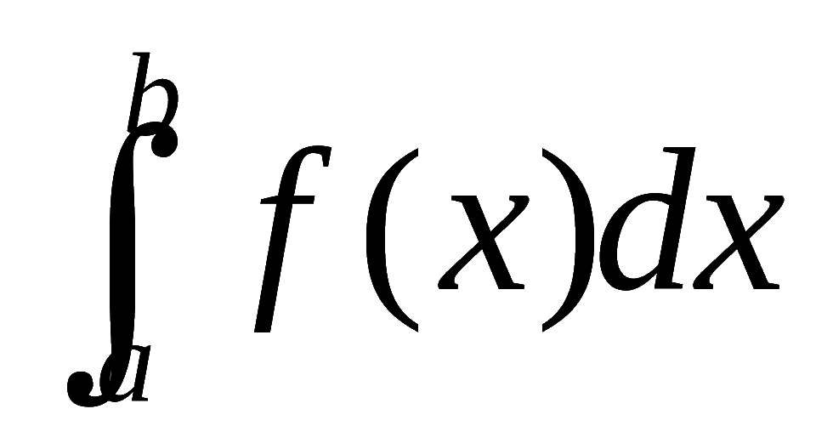
算法设计与分析>算法概述
>算法概述
2.计算机算法与人工算法
有些问题没有计算机算法.
有些问题计算机算法与人工算法不同.
例如 求定积分: s=
人工处理步骤为
计算机计算定积分采用数值积分的方法,得到一个近似解.
找出f(x)的源函数F(x)
利用牛-莱公式:s=F(b)-F(a)
Notes:
通过对计算机算法的规律总结归纳,得到计算机算法的一般特征.

Slide 15
算法设计与分析>算法概述
>算法概述
1-2.算法的一般特征
1.有穷性 finiteness
一个算法须在执行有限个运算步后终止,每一步必须在有限时间内完
成. 实际应用中,算法的有穷性应该包括执行时间的合理性.
2.确定性 definiteness
算法的每一步骤必须有确定的含义,对每一种可能出现的情况,算法
都应给出确定的操作,不能有多义性.
Notes:
前面提到,由于计算机系统的限制,并非所有数学上的算法都能在计算机上实现.
有穷性 finiteness。
一个算法须在执行有限个运算步后终止,每一步必须在有限时间内完成. 实际应用中,算法的有穷性应该包括执行时间的合理性
例如 给出26个英文字母全排列. 它的排列数为：
26！≈4×10²⁶
以每年365天计算，共有
365×24×3600＝3.1536×10⁷秒
以每秒能完成10⁷个排列的超高速电子计算机来做这项工作，需要
4×10²⁶/(3.1536×10¹⁴)≈1.2×10¹²年
即使计算机运行速度随着技术的提高，恐怕也还是不可能实现的。因计算机的速度再提高也有它的极限.
显然程序不等于算法,如os,不满足1),4)
综上所述,算法是一组严格定义了执行次序的规则,并且每一规则都是确定有效的,此序列在执行有限次后终止.

Slide 16
算法设计与分析>算法概述
>算法概述
1-2.算法的一般特征
1.有穷性 finiteness
一个算法须在执行有限个运算步后终止,每一步必须在有限时间内完
成. 实际应用中,算法的有穷性应该包括执行时间的合理性.
2.确定性 definiteness
算法的每一步骤必须有确定的含义,对每一种可能出现的情况,算法
都应给出确定的操作,不能有多义性.
1 x>100
0 x<10
例如 计算分段函数f(x)=
算法描述:输入变量x,若x大于100的数,输出1;若x小于10的数,输出0.
则算法在异常情况下(输入10<=x<=100), 执行结果是不确定的.
Notes:
前面提到,由于计算机系统的限制,并非所有数学上的算法都能在计算机上实现.
有穷性 finiteness。
一个算法须在执行有限个运算步后终止,每一步必须在有限时间内完成. 实际应用中,算法的有穷性应该包括执行时间的合理性
例如 给出26个英文字母全排列. 它的排列数为：
26！≈4×10²⁶
以每年365天计算，共有
365×24×3600＝3.1536×10⁷秒
以每秒能完成10⁷个排列的超高速电子计算机来做这项工作，需要
4×10²⁶/(3.1536×10¹⁴)≈1.2×10¹²年
即使计算机运行速度随着技术的提高，恐怕也还是不可能实现的。因计算机的速度再提高也有它的极限.
显然程序不等于算法,如os,不满足1),4)
综上所述,算法是一组严格定义了执行次序的规则,并且每一规则都是确定有效的,此序列在执行有限次后终止.

Slide 17
算法设计与分析>算法概述
>算法概述
1-2.算法的一般特征
1.有穷性 finiteness
一个算法须在执行有限个运算步后终止,每一步必须在有限时间内完
成. 实际应用中,算法的有穷性应该包括执行时间的合理性.
2.确定性 definiteness
算法的每一步骤必须有确定的含义,对每一种可能出现的情况,算法
都应给出确定的操作,不能有多义性.
3.能行性 effectiveness
算法中的每个步骤是能实现的, 如 x/0; 负数开方…
算法的执行结果达到预期目的,正确,有效.
4.有0个或多个输入项.至少有一个输出项
程序是算法的程序设计语言的具体实现.可不满足性质1.
一个算法面向一个问题，而不是仅仅求解一个问题的实例
Notes:
前面提到,由于计算机系统的限制,并非所有数学上的算法都能在计算机上实现.
有穷性 finiteness。
一个算法须在执行有限个运算步后终止,每一步必须在有限时间内完成. 实际应用中,算法的有穷性应该包括执行时间的合理性
例如 给出26个英文字母全排列. 它的排列数为：
26！≈4×10²⁶
以每年365天计算，共有
365×24×3600＝3.1536×10⁷秒
以每秒能完成10⁷个排列的超高速电子计算机来做这项工作，需要
4×10²⁶/(3.1536×10¹⁴)≈1.2×10¹²年
即使计算机运行速度随着技术的提高，恐怕也还是不可能实现的。因计算机的速度再提高也有它的极限.
显然程序不等于算法,如os,不满足1),4)
综上所述,算法是一组严格定义了执行次序的规则,并且每一规则都是确定有效的,此序列在执行有限次后终止.

Slide 18
算法设计与分析>算法概述
>算法概述
算法描述举例
例：求两个不全为0的非负整数m,n的最大公约数
gcd(m,n)的欧几里德算法描述:
1.如果n=0,返回m的值作为结果，过程结束；
否则，进入第二步；
2.用n去除m，将余数赋给 r;
3.将n的值赋给m，将r的值赋给n,返回第一步。
Notes:
前面提到,由于计算机系统的限制,并非所有数学上的算法都能在计算机上实现.
有穷性 finiteness。
一个算法须在执行有限个运算步后终止,每一步必须在有限时间内完成. 实际应用中,算法的有穷性应该包括执行时间的合理性
例如 给出26个英文字母全排列. 它的排列数为：
26！≈4×10²⁶
以每年365天计算，共有
365×24×3600＝3.1536×10⁷秒
以每秒能完成10⁷个排列的超高速电子计算机来做这项工作，需要
4×10²⁶/(3.1536×10¹⁴)≈1.2×10¹²年
即使计算机运行速度随着技术的提高，恐怕也还是不可能实现的。因计算机的速度再提高也有它的极限.
显然程序不等于算法,如os,不满足1),4)
综上所述,算法是一组严格定义了执行次序的规则,并且每一规则都是确定有效的,此序列在执行有限次后终止.

Slide 19
算法设计过程
（1）问题分析
最大公约数是指两个数共同具有的最大的约数。只有公约数1的两个数叫做质数。最大公约数等于所有公有质因数的乘积。
（2）数学建模
已知a,b为正整数，求c，其中c能整除a,b，且a/c与b/c互质。根据欧几里德算法：
gcd(a,b) = gcd(b,0)
gcd(a,b) = gcd( b, a%b)=…=gcd(b, 0), b为所求的c

Slide 20
算法实现
  输入：正整数a, b
  输出：a, b的最大公约数
  int gcd(int a, int b)
  { int r ;
  do{r=a % b;
  a = b;
  b = r;
  }while (r)
  return a;
  }

Slide 21
算法设计与数据结构的关系
《数据结构》
实际问题
建模
数学模型
设计
算法与数据结构
《算法设计与分析》

Slide 22
算法设计与分析>算法概述
1-3.算法设计过程
1.问题的陈述
理解问题，并用科学规范的语言把所求解问题进行准确的描述,
包括所有已知条件和输出要求.
2.建立数学模型
通过对问题分析,找出其中所有操作对象以及对象之间的关系,并
用数学语言加以描述. 对非数值型解法来说,数学模型通常是链
表,树,图,集合等数据结构.
3.算法设计
根据数据模型, 给出求解问题的一系列步骤,且这些步骤可
通过计算机的各种操作来实现.
4.算法的正确性证明
算法的正确性:对一切合法的输入,算法均能在有限次的计
算后产生正确的输出.
Notes:
理论上,用计算机求解一个问题其过程大致分为如下几步:
1.问题的陈述
用科学规范的语言把所求解问题进行准确的描述,包括所有已知条
件和输出要求.
2.建立数学模型
通过对问题分析,找出其中所有操作对象以及对象之间的关系,并用
数学语言加以描述. 对非数值型解法来说,数学模型通常是链表,树,
图,集合等数据结构.
(对这类数据模型的实现研究是“数据结构”课程的任务.)
3.算法设计
根据数据模型,设计求解问题的计算机算法,即给出求解问题
的一系列步骤,且这些步骤可通过计算机的各种操作来实现.
(介绍算法设计中的各种常用方法,策略和技巧是本课程义不容辞的责任,一个最基本内容)
4.算法的正确性证明
算法的正确性:对一切合法的输入,算法均能在有限次的计算
后产生正确的输出.
(这一点与程序的正确性相同.显然当算法输入数据的取值范围很大或无限时,我们不可能对每一输入检查算法的正确性,即事后的穷举法验证是不可能的.在实际应用中,人们往往采取测试的方法,选择典型的数据进行实际计算.如果与事先知道的结果一致,则说明程序可用.但“测试只能证明程序有错,不能证明程序无错”.
*严格的形式证明也是有的:推理证明(演绎法),但十分繁琐, 通常比程序本身还要长目前还只是理论意义.关于程序正确性证明的一些方法在程序设计方法学中有具体介绍.

Slide 23
算法设计与分析>算法概述
>算法概述
>问题的求解过程
5.算法的程序实现
将一个算法描述正确地编写成机器语言程序.
6.算法分析
对执行该算法所消耗的计算机资源进行估算,对数值型算法还需分析算法的稳定性和误差等问题.
计算机资源中最重要的是时间和空间资源,执行一个算法程序需要的时间和占用的内存空间分别称为算法的时间复杂性
和空间复杂性 .
算法的复杂性分析具有极重要的实际意义. 有许多实际应用问题,理论上是有计算机解的,但由于求解所需的时间或或空间耗费巨大,如成千上万年,以至于实际上无法办到;对有些时效性很强的问题,如实时控制,即使算法执行时间很短,只有一两秒,也可能是无法忍受的.
算法评价标准: 正确性,运算时间,占用空间,简单性,健壮性
Notes:
算法的程序实现并非总是简单工作,判定一个程序是否正确反映了算法在理论上也决非易事,这是“程序证明论”的一项内容.在此不作理论上的讨论算法分析是我们课程的又一基本内容.
算法分析是我们课程的第二个主题
总之,我们课程的任务有两个:介绍算法设计中常用的策略和技巧,以及算法复杂性分析的方法.这些内容的学习都将结合大量实例进行设计和分析.以便掌握.

Slide 24
算法设计与分析>算法概述
>算法概述
1-4.算法的描述
描述算法的方式一般有三种:自然语言,流程图,伪代码语言. 伪代码描述介于自然语言与程序设计语言之间。因为算法描述的目的是使学习者易于理解和掌握算法的基本思想和步骤，并不是提供可直接上机的源代码,过去采用算法语言类pascal较多,近年多用c,c++,java描述,与数据结构相一致.

Slide 25
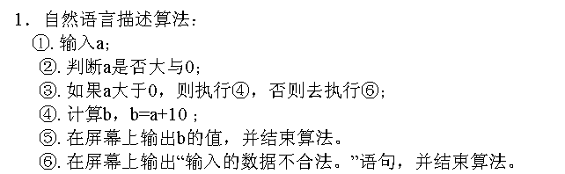
算法设计与分析>算法概述
>算法概述

Slide 26
算法设计与分析>算法概述
>算法概述
( 1)椭圆：表示起始、终止
(2)平行四边形：输入输出
(3)菱形：判断
(4)矩形：执行表达式和赋值
(5)开口矩形：注释框
(6)箭头：数据流向
开始
输入a
N
Y
a>=0?
b=a+10
输出“输入的
数据非法”
输入b
结束

Slide 27

算法设计与分析>算法概述
>算法概述
{
}

Slide 28
习题：按照算法设计与分析的思想求解
公元五世纪末，我国古代数学家张丘建在他所撰写的《算经》中，提出这样一个问题：“鸡翁一，值钱五；鸡母一，值钱三；鸡雏三，值钱一。百钱买百鸡，问鸡翁、母、雏各几何？”意思是公鸡每只5元，母鸡3元，小鸡3只一元，用100元钱买100只鸡，求公鸡、母鸡和小鸡的各能买多少只。

Slide 29
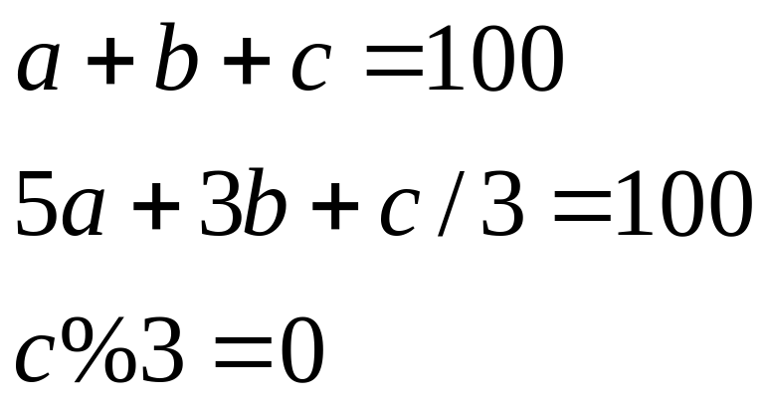
问题分析与数学建模
令a为公鸡只数，b为母鸡只数，c为小鸡只数。根据题意，可列出下面的约束方程：

Slide 30
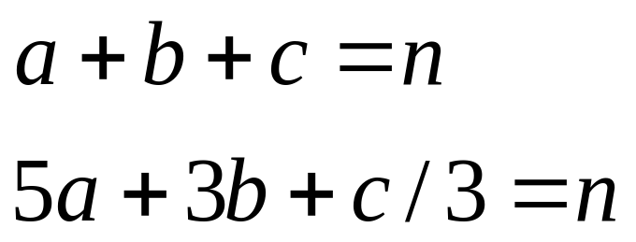
问题推广
百鸡问题中，a、b、c的可能取值范围是0~100之间的整数，对在此范围内的a、b、c的所有组合进行测试，凡是满足上述3个约束方程的组合，都是问题的解。一般地，如果把问题转化为用n元钱买n只鸡，n为任意 正整数，则

Slide 31
问题优化
考虑到n元钱只能买到n/5只公鸡，或n/3只母鸡。因此，有些组合可以不必考虑。而小鸡的只数又与公鸡以及母鸡的只数相关，上述内循环可以省去。
请设计相关算法。

Slide 32
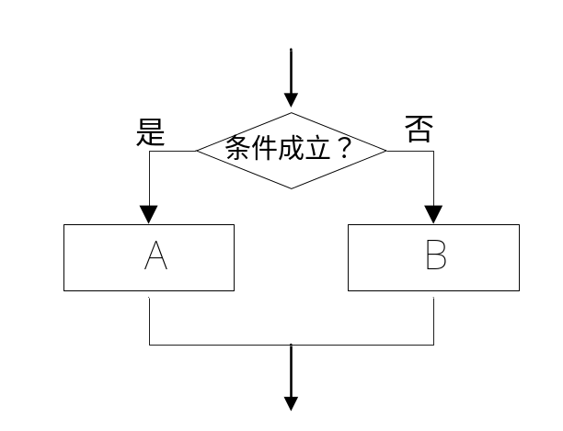
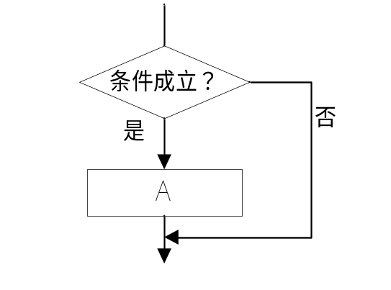
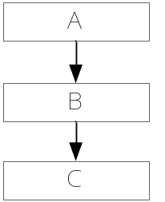
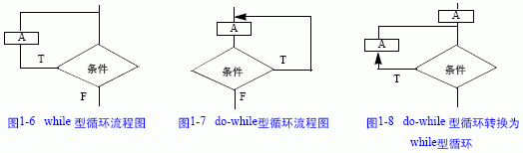
算法设计与分析>算法概述
>算法概述
1-5. 算法结构
任何算法都可由顺序结构、选择结构、循环结构这三块“积木”通过组合和嵌套表达出来，遵循这种方法的程序设计，即为结构化程序设计。

Slide 33
算法设计与分析>算法概述
>算法概述
1-6. 算法分类
从解法上
数值型算法:算法中的基本运算为算术运算.
非数值型算法:算法中的基本运算为逻辑运算.
从处理方式上
串行算法:串行计算机上执行的算法.
并行算法:并行计算机上执行的算法.
本课程主要介绍非数值型的串行算法.
Notes:
如方程求根、函数逼近、数值积分插值计算。。。——数值分析
高等袋鼠组合数学、离散数学。。。——算法设计与分析
每个时间不可同时处理多条指令。如矩阵相乘。

Slide 34
>算法复杂性分析
算法设计与分析>算法概述
>算法概述
1-7 算法的复杂性
算法的复杂性:指执行算法所消耗或占用的资源的数量
一个算法所需资源越多,我们就说它的复杂性越高,反之则低.
空间复杂性
算法的复杂性
时间复杂性
考虑空间复杂性的理由
在多用户系统中运行时，需指明分给该程序的内存大小；
需预先知道计算机系统是否有足够的内存来运行该程序；
一个问题可能有若干个不同的内存解决方案，从中择取；
用空间复杂性估计一个程序可能解决的问题的最大规模。
Notes:
算法的特征之一是有穷性,一个算法必须在有穷步执行后终止.但在实际应用中,仅知道算法能终止远远不够.还需对算法的执行效率作进一步分析,以确定算法是否有效地求得问题的解.
我们算法设计的目标是要设计出复杂性尽可能低的算法.当然复杂性低不是算法设计的唯一标准.当有多种算法供选择时,我们要选一个好的算法,那一个好呢?因此复杂性分析对算法设计及算法的选用有重要的指导意义和实用价值.
要对算法的效率进行定量分析之前,首先要解决两个问题:
如果对于解决一个问题有多种可选的方案，那么方案的选取要基于这些方案之间的性能差异。对于各种方案的时间及空间的复杂性，最好采取加权的方式进行评价。但是随着计算机技术的迅速发展，对空间的要求往往不如对时间的要求那样强烈。因此我们这里的分析主要强调时间复杂性的分析计算机资源最重要的有两个:运行所需的时间和占用的空间.因此

Slide 35
>算法复杂性分析
算法设计与分析>算法概述
>算法概述
1-7 算法的复杂性
算法的复杂性:指执行算法所消耗或占用的资源的数量
一个算法所需资源越多,我们就说它的复杂性越高,反之则低.
空间复杂性
算法的复杂性
时间复杂性
考虑时间复杂性的理由
某些计算机用户需要提供程序运行时间的上限
（用户可接受的）；
所开发的程序需要提供一个满意的实时反应。
Notes:
算法的特征之一是有穷性,一个算法必须在有穷步执行后终止.但在实际应用中,仅知道算法能终止远远不够.还需对算法的执行效率作进一步分析,以确定算法是否有效地求得问题的解.
我们算法设计的目标是要设计出复杂性尽可能低的算法.当然复杂性低不是算法设计的唯一标准.当有多种算法供选择时,我们要选一个好的算法,那一个好呢?因此复杂性分析对算法设计及算法的选用有重要的指导意义和实用价值.
要对算法的效率进行定量分析之前,首先要解决两个问题:
如果对于解决一个问题有多种可选的方案，那么方案的选取要基于这些方案之间的性能差异。对于各种方案的时间及空间的复杂性，最好采取加权的方式进行评价。但是随着计算机技术的迅速发展，对空间的要求往往不如对时间的要求那样强烈。因此我们这里的分析主要强调时间复杂性的分析计算机资源最重要的有两个:运行所需的时间和占用的空间.因此

Slide 36
>算法复杂性分析
算法设计与分析>算法概述
>算法概述
1-7 算法的复杂性
算法的复杂性:指执行算法所消耗或占用的资源的数量
一个算法所需资源越多,我们就说它的复杂性越高,反之
则低.
空间复杂性
算法的复杂性
时间复杂性
算法分析:(渐进算法分析):对执行算法所消耗或占用的资源进行估算,给出算法耗费的限界函数.
需解决两个问题: 如何度量复杂性? 如何分析复杂性?
Notes:
算法的特征之一是有穷性,一个算法必须在有穷步执行后终止.但在实际应用中,仅知道算法能终止远远不够.还需对算法的执行效率作进一步分析,以确定算法是否有效地求得问题的解.
我们算法设计的目标是要设计出复杂性尽可能低的算法.当然复杂性低不是算法设计的唯一标准.当有多种算法供选择时,我们要选一个好的算法,那一个好呢?因此复杂性分析对算法设计及算法的选用有重要的指导意义和实用价值.
要对算法的效率进行定量分析之前,首先要解决两个问题:
如果对于解决一个问题有多种可选的方案，那么方案的选取要基于这些方案之间的性能差异。对于各种方案的时间及空间的复杂性，最好采取加权的方式进行评价。但是随着计算机技术的迅速发展，对空间的要求往往不如对时间的要求那样强烈。因此我们这里的分析主要强调时间复杂性的分析计算机资源最重要的有两个:运行所需的时间和占用的空间.因此

Slide 37
>算法复杂性分析
算法设计与分析>算法概述
>复杂性的计量
>算法概述
1-8 复杂性的计量
算法的复杂性: 算法运行所需的时间和空间的数量.
显然,它与算法求解问题的规模n,算法的输入数I 及算法本身有关.
问题的规模n:指问题的输入数据或初始数据的量.
在不同的问题中, n有不同的表现形式：
例如 在数组中找分量c, n:数组中分量的个数
两个矩阵相乘, n:矩阵的维数
表中排序, n:数组中分量的个数
遍历一棵树, n:树中节点数
显然, 5*5的矩阵相乘与10*10矩阵的矩阵相乘所需时间空间均不相同
找c在数组A中的位置,c=A(1),与c=A(100),所需时间显然也不同;
如上例, 顺序查找还是折半查找速度也是不一样的.
算法效率与计算机的性能有关,但此因素对所有算法的影响相同
Notes:
首先给出算法复杂性的度量标准,先看算法的复杂性都与那些因素有关.

Slide 38
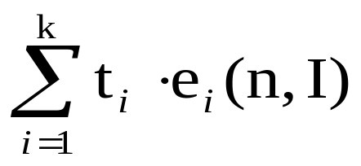
>算法复杂性分析
算法设计与分析>算法概述
>复杂性的计量
>算法概述
令 n: 问题规模 I: 输入数据 A: 算法本身 C: 算法的复杂性
则 C=f ( n, I, A )
将时间复杂性和空间复杂性分别考虑,并用T和S表示. 则有:
T=T(n, I, A) S=S (n, I, A)
将算法A 隐含在函数名中,不同函数名代表不同算法, 则简化为
T=T( n, I ) S=S( n, I )
仅以时间复杂性为例将复杂性函数具体化.
设一台抽象计算机提供的元运算有k种, 记作 O₁ ,…,Ok ;
设这些元运算每执行一次所需时间分别为 t₁ ,…, t_{k} ;
设在算法A中用到O_{i}的次数为 e_{i} , i =1,…,k, 则 e_{i} = e_{i} ( n, I )
T=T(n,I)=
当问题的规模n 和算法确定后,T是输入变元I的函数.
Notes:
算法的特征之一是有穷性,一个算法必须在有穷步执行后终止.但在实际应用中,仅知道算法能终止远远不够.还需对算法的执行效率作进一步分析,以确定算法是否有效地求得问题的解.
我们算法设计的目标是要设计出复杂性尽可能低的算法.当然复杂性低不是算法设计的唯一标准.当有多种算法供选择时,我们要选一个好的算法,那一个好呢?因此复杂性分析对算法设计及算法的选用有重要的指导意义和实用价值.
要对算法的效率进行定量分析之前,首先要解决两个问题:进一步分析,我们不可能对规模为N的每一种合法输入I都计算ei,因为输入可能是无穷集合,我们只能对规模为n的问题的某类具有代表性的合法输入统计相应的ei.

Slide 39
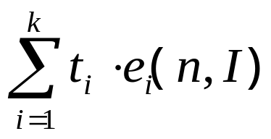
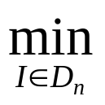
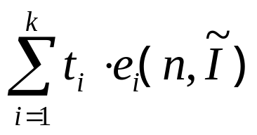
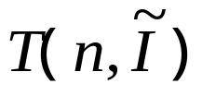

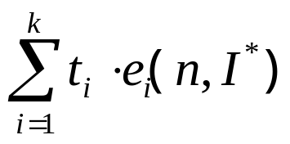
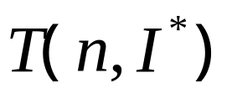
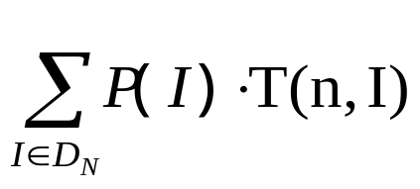
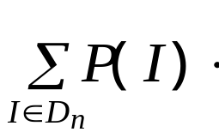
>算法复杂性分析
算法设计与分析>算法概述
>复杂性的计量
>算法概述
进一步分析:我们不可能对规模为n的每一种合法输入I都计算ei,因为输入可能是无穷集合,我们只能对规模为n的问题的某类具有代表性的合法输入统计相应的ei.
例 题1-1
最好情况:Tmin(n) = T(n,I)=
= =
D_{n}中达到Tmin (n)
的一个输入.
最坏情况:Tmax(n) = T(n,I) =
= =
D_{n}中达到Tmax (n)
的一个输入.
平均情况:Tavg(n) = =
其中 D_{n} :规模为n的所有合法输入的集合
P(I): 出现输入为I的概率
Notes:
以上三种情况的时间复杂性，各从一个角度反映了算法的效率. 各有各的局限性，实践表明，最有使用价值的且操作性好的是最坏时间复杂性．对时效性强的情况也只能用最坏复杂性.
*一般说来最好情况和平均情况的时间复杂性是很难计量的.因为当问题的规模确定后,很难找到一个合法输入,它能使T达到最小.,此外各输入值出现的概率也很难预先确定..我们有时也按平均值集计算时间复杂性.但那是对P(I)作了一些人为假设之后,所作假设是否实际也是缺乏依据,因此最好和平均的复杂性分析仅仅停留在理论上.
现在,如果我们知道了问题的规模N,以及算法中所有元运算的时间,就可以具体求出Ｔmin (n), Tmax(n) , Tavg(n). 举例说明.

Slide 40
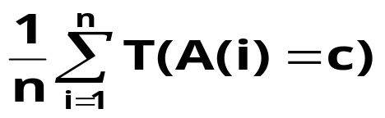
例 题 1-1
不重复且从小到大排列的n个整数的数组A[1…n],n=2^{K},K
为正整数.对给定整数c,找一个下标 i,使得A[i]=c.找不到返回0.
算法1-1:顺序查找
function search(c)
{ i:=1; a
while A[i]<c and i<n do 2nt [ 2it ]
i:=i+1; (n-1)(s+a)[(i-1) (s+a)]
if A[i]=c t
then search:=i;
else search:=0; } a
分析:问题规模为n,设元运算执行时间为赋值:a,比较:t,加法:s, 且c在A中.
最好情况: (输入值C=A(1)时 ) Tmin (n)=2a+3t
最坏情况: (输入值C=A(n)时) Tmax(n) =a+2nt+(n-1)(s+a)+t+a
平均情况: 设: P(A(i)=c)=1/n, T(A(i)=c)= a+2it+(i-1)(s+a)+t+a
Tavg(n)=

Slide 41
例 题 1-1
算法1-2: 二分查找 (假定c是A的最后一元)
function b-search(c)
{ L:=1; U:=n; 2a
found:=false; a
while not found and U>=L do 2t (logn+2)
{ i:=(L+U)div2; (a+s+d)(logn+1)
if c=A[i] t (logn+1)
then found:=true a
else if c>A[i] t (logn+1)
then L:=i+1 (s+a)(logn+1)
else U:=i-1} (b+a)(logn+1)
if found
then b-search:=i
else b-search:=0 } a
分析:问题规模为n, 设赋值a,比较t, 加法s, 除法d, 减法b.
最坏情况: Tmax(n) = 6a+4t+2s+d+(2a+2s+4t+d) logn

Slide 42
分析非递归算法效率的通用方法
（1）决定用哪个（哪些）参数作为输入规模的度量。
（2）找出算法的基本操作（作为一个规律，它总是位于算法的最内层循环中）。
（3）检查基本操作的执行次数是否只依赖输入规模。如果它还依赖一些其他的特性，则最差效率、平均效率以及最优效率需要分别研究。
（4）建立一个算法基本操作执行次数的求和表达式。
（5）利用求和运算的标准公式和法则来建立一个操作次数的闭合公式，或者至少确定它的增长次数。

Slide 43
>算法复杂性分析
算法设计与分析>算法概述
>算法概述
>渐进性态
作业
1．上网查找李开复文章“算法的力量” 一文 2．上网查找算法学习主题网站 3．给出欧几里德算法的流程图
Notes:
2-2 复杂性的渐进性态
可以想象,当一个问题的输入规模很大时,算法的结构又很复杂时,采用前面介绍的精确分析就显得过于繁琐,为降低算法分析的代价,同时又保证估算的精确度,人们引入了一个简化的计算模型来评估算法的开销.称为渐进分析.渐进分析是对问题的规模充分大的算法的开销的估算.
这里先介绍有关的概念,仍以时间复杂性为例介绍.
1算法的.渐进性态
设T(n)为算法A的时间复杂性函数.(输入值固定,如Tmax, Tmin, Tavg),一般说来当n单调增加且趋于∞时T(n)也将单调增加趋于∞
若对于给定的T(n),存在一个函数 , 使得当n→∞,有
(T(n)- ) / T(n)→0
称 是T(n)当n→∞ 时的渐进性态或渐进复杂性()
在数学上, T(n)与 有相同的最高阶项(主项)。但可以相差低阶项, 因此当n充分大时我们用 代替T(n)作为算法复杂性的度量，从而简化分析。若进一步假定算法中所有不同元运算的单位执行时间相同, 则可不考虑 所包含的系数或常数因子。
例如: T(n)=3n2+4nlogn+7 则 可以是3n2
因为 (T(n)- )/T(n)=
进一步考虑到算法复杂性分析的目的是比较同一问题两个算法的效率,只要我们能确定出两个算法有不同的阶.就可以判断出那个算法的效率高,而不必关心最高阶项的常数因子.因此我们可对 进一步简化,即略去 的系数.
2.渐进性态的阶
设T(n)和 f (n) 是定义在正整数集上的正函数,
(1)大O表示法 (算法运行时间的上限 )
如果存在正常数c和自然数 n₀ 使得当 n ≥ n₀ 时,有
T(n) ≤ cf (n) 则称函数 T(n )在n充分大时有上界, 且 f (n)是它的一个上界,记为
T(n) =O(f (n) )
也称 T(n) 的阶不高于f (n) 的阶。
运算法则：
1. O(f)+O(g)=O(max(f,g))
2. O(f)+O(g)=O(f+g)
3. O(f)·O(g)=O(f·g)
4. 如果 g(n)=O(f(n)),则 O(f)+O(g)=O(f)
5. f=O(f)
6. O(cf(n))=O(f(n))

